Slide 1
Индивидуальный проект Игра «Волейбол»
Город:
Площадка:
Учащиеся:
Преподаватель:
Дата:
Омск
СОШ №120
Михайлова Полина, Лукашенко Мария
Шелихов Олег Юрьевич
28 мая 2023 г.

Slide 2
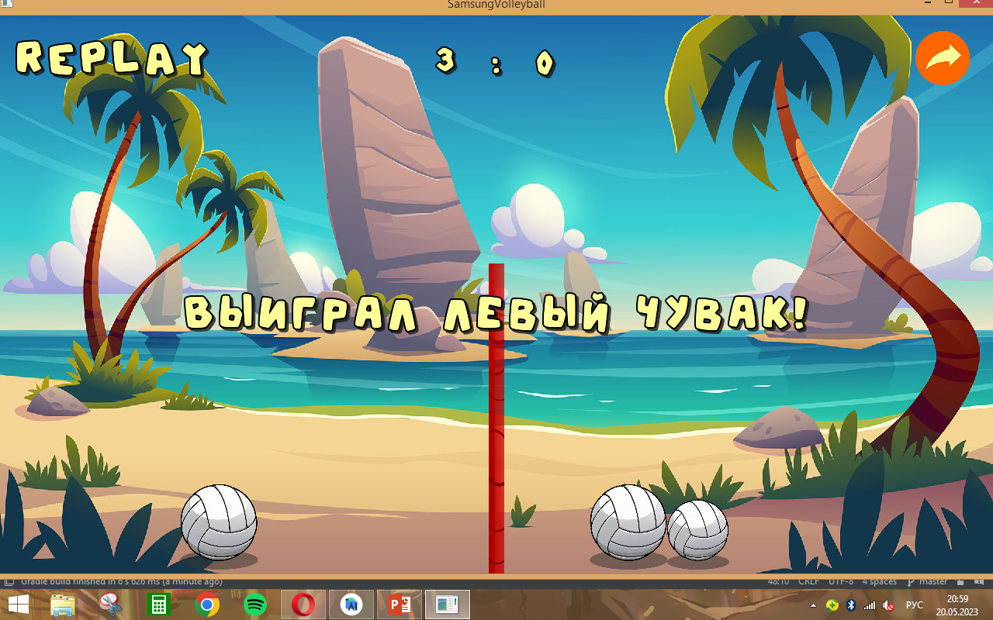
Введение
Игра «Волейбол» - это игра на двоих, в который каждый из игроков старается перекинуть мяч на сторону соперника через сетку. Выигрывает тот, кто первым забьет нужное количество голов.

Slide 3
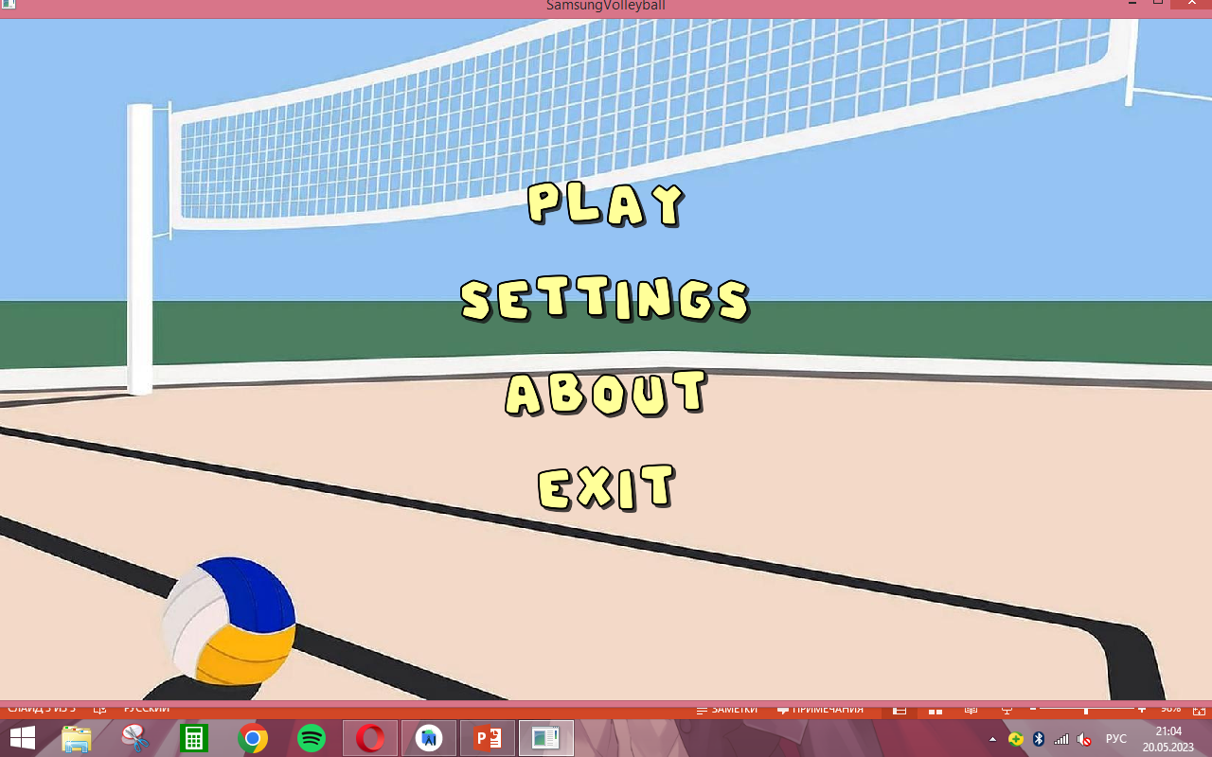
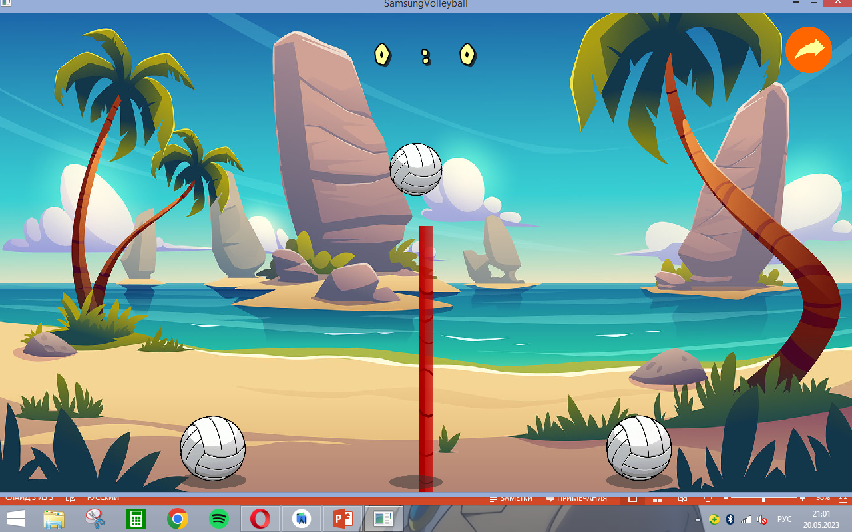
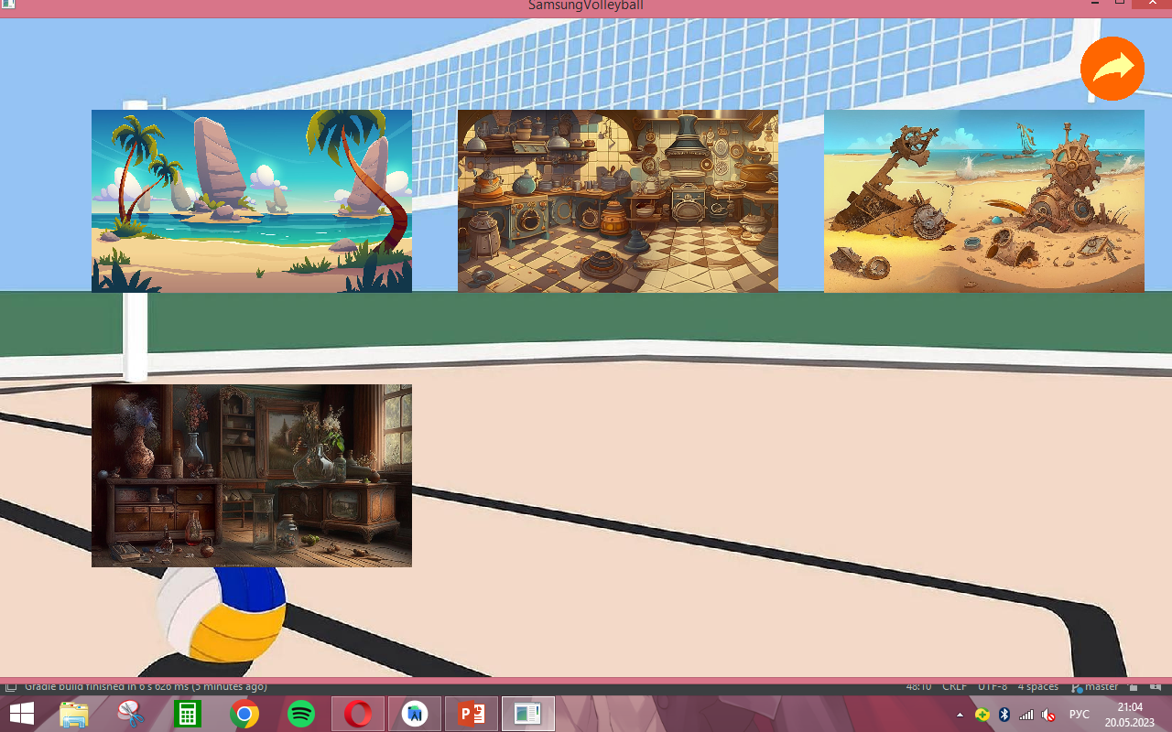
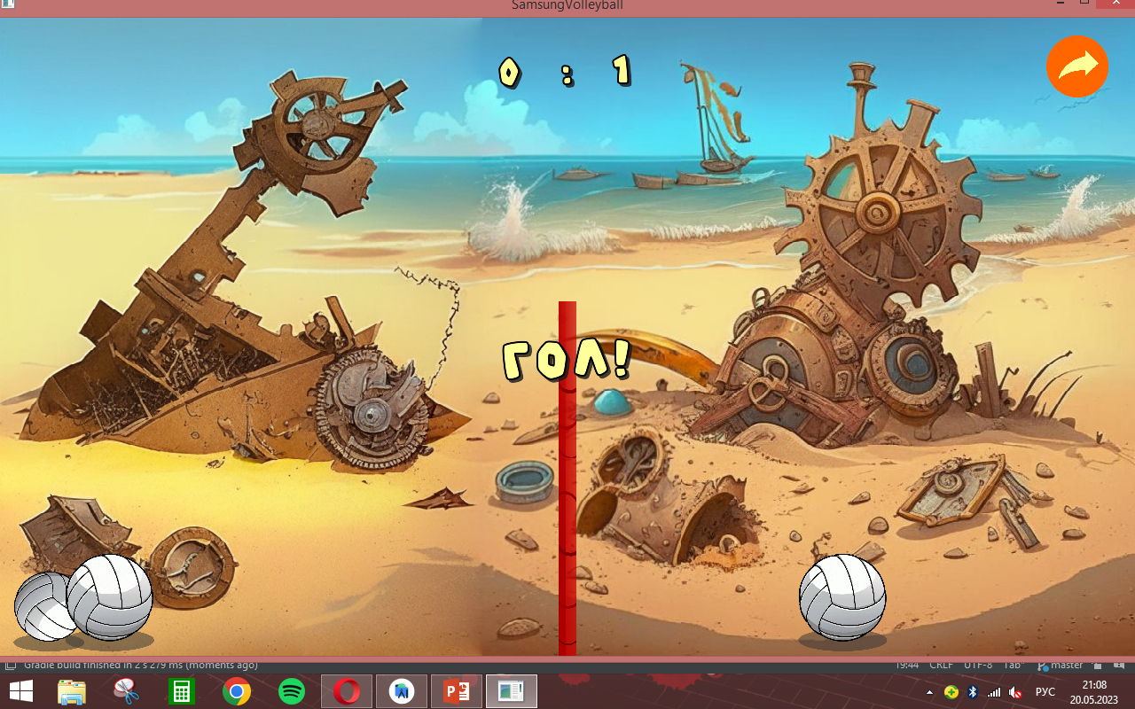
Работа игры

Slide 4
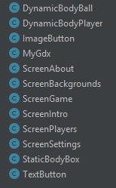
Реализация приложения
В игре осуществлен multiscreen, на экране самой игры есть multitouch для удобного управления обоих игроков. Главным классом является MyGdx, начальным экраном – ScreenIntro.
Классы игры:

Slide 5



Нюансы реализации
При создании приложения были задействованы нейросети ChatGPT и Kandinsky 2.1, фреймворк LibGDX, библиотека Box2D.

Slide 6
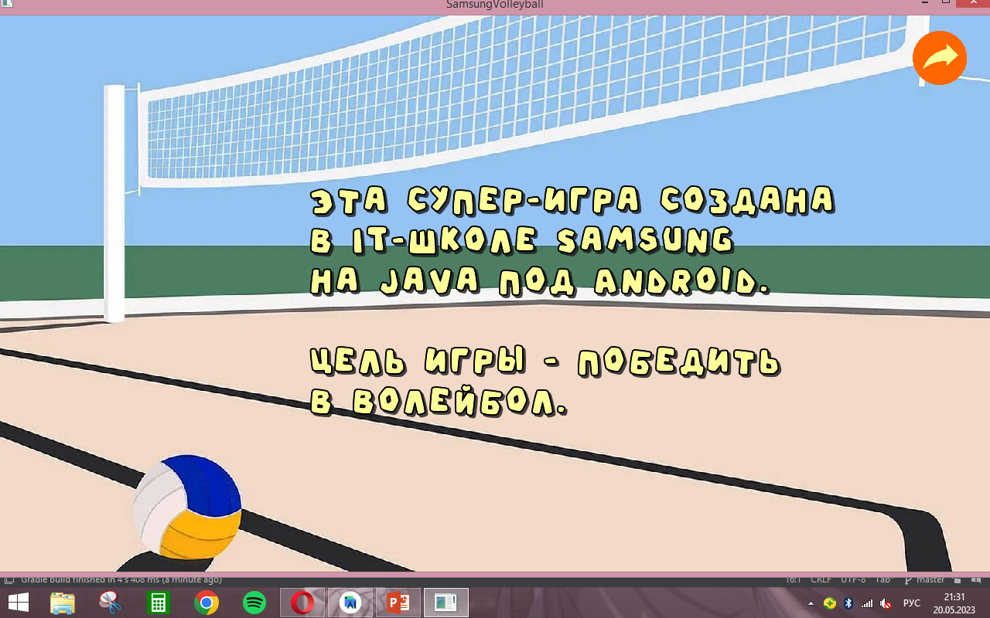
Заключение
Процесс создания игры был очень интересным, мы узнали много нового и отточили навыки программирования. У нашей игры есть возможности для доработки и развития, и мы обязательно доведем ее до идеала.

Slide 7
Спасибо за внимание!

